Slide 1
二層化ゲーミフィケーションによる議論活性化の試み
Activating discussing in conference by dual-layer gamification
名古屋大学 情報学研究科 複雑系科学専攻
吉川純輝

Slide 2
研究背景（ゲーミフィケーション）
定義
ゲーミフィケーションとは「ゲームに使われている構造を。ゲームとは別の分野で応用し、行動に対する動機付けや問題解決をもたらすこと」
使用例
Nike+（Nike)：運動管理アプリケーション（バッヂ機能）
ビッくらポン（くら寿司）：一定数皿を貯めると、ゲームができ、当たるとおもちゃがもらえる。
問題点
報酬を獲得すること自体が目的になってしまう。
内発的な動機付けがされない。
内発的動機付け | 外発的動機付け
自分自身の好奇心や関心等、自分の内面か ら湧き上がってくるものであり、報酬に依 存しない動機付け | 金銭の授受や罰などの外的要因が基となる 動機付け
動機付けの種類
Notes:
ゲーミフィケーションについての研究背景です。
ゲーミフィケーションの定義とは「ゲームに使われている構造を。ゲームとは別の分野で応用し、行動に対する動機付けや問題解決をもたらすこと」です。
使用例といたしましては運動管理アプリケーションとしてのNike+があります。
ゲーミフィケーションの問題点として内発的な動機付けがされないことが挙げられます。
内発的動機付けとは自分自身の内面から湧き上がってくる好奇心や関心のことです。対して外発的動機付けとは金銭の授受や罰などの外発的要因による動機付けのことです。つまり、ゲーミフィケーションによって報酬を獲得すること自体が目的になってしまうといった事が挙げられます。

Slide 3
研究背景（互恵主義）
互恵主義..あとで見返りがあると期待されるために、ある個体が他の個体の利益になることをすること。
直接互恵
間接互恵
(1)AがBに利他行為
(2)Aの評判が
良くなる
(1)AがBに利他行為
A
B
A
B
利他行動者
受益者
利他行動者
受益者
(2)BがAに見返りとして
利他行為をする
(3)CからAへの
利他行為
C
第三者
利他行動者Aから受けた利他行為
に対して受益者Bは利他行為で返す
利他行動者Aから受けた利他行為
に対して第３者Cが利他行為を行う
Notes:
次に互恵主義についての研究背景です
互恵主義とはあとで見返りがあると期待されるために、ある個体が他の個体の利益になることをすること。です。
直接互恵と間接互恵が挙げられ、直接互恵とは利他行動者Aが受益者Bに利他行為を行うと、BがAに利他行為で返すといったものです。
間接互恵とは利他行動者であるAが受益者Bに利他行為を行うと、利他行動者Aの評判が上がり、第三者であるCがAに利他行為を行うというものです。

Slide 4
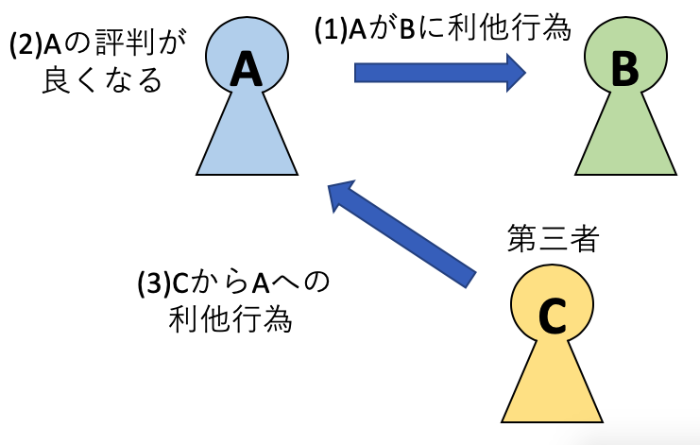
DERC
DERC
Dual layer gamification Encouraging Reciprocity-based Cooperation
互恵主義に基づく協力行動を促進する二層のゲーミフィケーション
・目的
ユーザーに自分や集団内の他者の利他行為について観察し,考えるきっかけを作り,
学びをもたらすこと.それらの機会によってユーザーの利他行為を促進すること.
・特徴
人間が持つ他者に対する印象であるイメージスコア[Nowak & Sigmund 1998]を
各ユーザーが持つポイントとし集団内に明示化・共有化したこと
レベル2:メカニズム2賭け
レベル1:メカニズム1
ポイント、バッジ等
レベル1:メカニズム1
ポイント、バッジ等
メタ的に操作
直接的に作用
直接的に作用
間接的に
作用
ユーザーの行動
従来のゲーミフィケーション
のメカニズム
ユーザーの行動
DERCのメカニズム
Notes:
本研究で対象としているDERCはこの互恵主義に基づく協力行動を促進する二層のゲーミフィケーションです。
DERCによって
ユーザーに自分や集団内の他者の利他行為について観察し,考えるきっかけを作り,
学びをもたらすこと.それらの機会によってユーザーの利他行為を促進すること.
を目的としています。
特徴として従来のゲーミフィケーションが一層になっており報酬がユーザーの行動に直接作用しているのに対し、DERCのメカニズムは報酬獲得のメカニズムが二層になっており、報酬獲得によって利他行為をしたくなるレベル１と利他行為をさせたくなるレベル２で構成されています。

Slide 5
DERC
レベル１（利他行為したくなる）
所持ポイントが高い人は評価によって多くのポイントを贈る事ができる。
(1)利他行為
所持ポイント | 贈る事ができる ポイント
3000Pt | 300Pt
5000Pt | 500Pt
A
B
(2)評価
レベル２（利他行為させたくなる）
Bの所持ポイント低→オッズが高く
Bの所持ポイントが高→オッズが低い
(1)利他行為
B
(1)賭け
B
A
B
B
(2)評価
(4)賭け成功→賭けポイントとオッズに応じてポイントを獲得
賭け失敗→賭けポイントは減少して返却
Notes:
利他行為をしたくなる層であるレベル１の内容は
利他行為をすると評価され、報酬が獲得できるというものです。この報酬は評価する人の所持ポイントに比例しており、所持ポイントが高い人からは多くのポイントを得る事ができます。
レベル２は利他行為をさせたくなる層で、ポイントを用いて「賭け」をおこない、賭けの対象相手が利他行為を働くと、賭けが成功しポイントを獲得できるという仕組みになっています。
賭け対象のオッズは個人で決まっており、所持ポイントの低い人はオッズが高く設定されており、所持ポイントの高い人はオッズが低く設定されています。
自分が賭けている相手が利他行為を行うことでポイントを得ることができるため、賭けている相手に利他行為を行うように促すようになるというメカニズムです。

Slide 6
DERC
レベル１（利他行為したくなる）
所持ポイントが高い人は評価によって多くのポイントを贈る事ができる。
(1)利他行為
所持ポイント | 贈る事ができる ポイント
3000Pt | 300Pt
5000Pt | 500Pt
A
B
(2)評価
レベル２（利他行為させたくなる）
(1)賭け
(2)議論の活性化
B
A
B
B
B
(4)
Bが評価されたことによりAもポイントを得る
(3)評価
Notes:
利他行為をしたくなる層であるレベル１の内容は
利他行為をすると評価され、報酬が獲得できるというものです。この報酬は評価する人の所持ポイントに比例しており、所持ポイントが高い人からは多くのポイントを得る事ができます。
レベル２は利他行為をさせたくなる層で、ポイントを用いて「賭け」をおこない、賭けの対象相手が利他行為を働くと、賭けが成功しポイントを獲得できるという仕組みになっています。
賭け対象のオッズは個人で決まっており、所持ポイントの低い人はオッズが高く設定されており、所持ポイントの高い人はオッズが低く設定されています。
自分が賭けている相手が利他行為を行うことでポイントを得ることができるため、賭けている相手に利他行為を行うように促すようになるというメカニズムです。

Slide 7
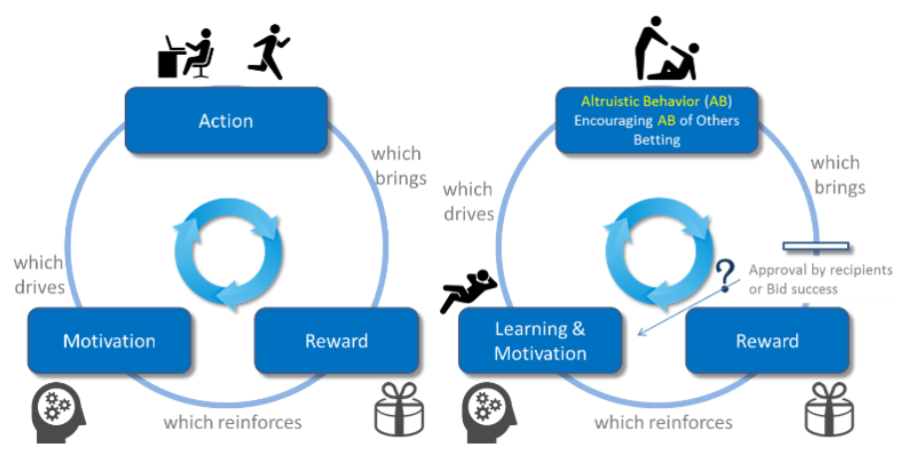
研究背景（ループダイナミクス）
レベル１とレベル２の二重構造によって
①報酬の獲得手段の幅が広がり,戦略性が向上
(例:自分に合う手段は何か考案したり,他者の行動を予測したりする)
→ ゲームならではの面白さを与え、内発的動機付けとしての機能を強化
②どのように報酬を獲得したかが曖昧に
→ ゲーミフィケーションの課題である報酬への意識による息苦しさの軽減
（ゲームデザインの要素を導入したことで,かえって自分自身の全ての行動が
監視・評価されている感覚）
従来の
ゲーミフィケーション
DERC
Notes:
そしてこのdercの持つレベル１とレベル2の二重構造によって、
報酬の獲得手段の幅が広がり、戦略性が向上する事で、ゲームならではの面白さを与え、内発的動機付けとしての機能を強化。
また、二種類の報酬の獲得方法によって、どのように報酬を獲得したかが曖昧になり、ゲーミフィケーションの課題であった報酬獲得の意識による息苦しさの軽減を実現しています。
ここまでで3分
相互評価
監視し合う。中なのにやり合うことが嫌
だから意味が違う。

Slide 8
チャットでの議論まとめ
DERC
チャットでの議論でDERCシステムを用いる事で議論中の総文字数が増えた。評価を稼ぐための投稿数、文字数の工夫が見られた。評価システムを使いこなせているかは不明。
改善点
評価の存在が評価をしたユーザーと評価をされたユーザーの間のみでわかる匿名性を持っていなかったこと（ルールとして設定したが、システムとしてはできていない）。
被験者がDERCに理解し慣れがくる前に実験が終了してしまうため、どのようにポイントを多く獲得するかという戦略を立てることができず、ゲームの要素を感じにくい。
議題が議論を行う本人の実生活と関係の遠いものが多く、議論を行う本人たちにとって現実的な議題にする必要がある。
チャットの議論はタイピングする時間がかかってしまい、７分では短すぎる。
Notes:
まとめとして
チャットでの議論でDERCシステムを用いる事で議論中の総文字数が増えた。評価を稼ぐための投稿数、文字数の工夫が見られた。評価システムを使いこなせているかは不明。
また、実験を通しての課題点は以下のように挙げられます。
・評価の存在が評価をしたユーザーと評価をされたユーザーの間のみでわかる匿名性を持っていなかったこと。
・被験者がDERCシステムについて理解し慣れがくる前に実験が終了してしまうため、どのようにポイントを多く獲得するかという戦略を立てることができず、ゲームの要素を感じにくい。
・議題が議論を行う本人の実生活と関係の遠いものが多く、議論を行う本人たちにとって現実的な議題にする必要がある。
・チャットの議論はタイピングする時間がかかってしまい、７分では短すぎる。
ということが挙げられた。
40秒

Slide 9
DDG
DERC
DDG(DERC-based Discussion Game)
・日常を過ごす中で発生する議論でDERCシステムを導入する。
・DDGでは基本的に議題はユーザーが考える。
・ユーザーは議題に応じた議論時間の選択を自身で行うことができる。
・日常の中でポイントを保有し、ユーザーは議論を通じたポイントの獲得を目指す。
議論時間無制限
議論時間30分
300pt
最近の政治動向について周りの人はどう考えて
いるのだろうか
300pt
賭け
週末のBBQの場所を決めたい
2300pt
1500pt
A
600pt
2000pt
A
A
賭け
3200pt
150pt
700pt
Notes:
そこでこれらの改善点を踏まえ、今後チャットでの議論にDERCシステムを導入した実験の方針として
DDGというものを提案します。DDGの名前はDERC-based Discussion Game から来ている。前回の実験では実験設定者である我々が実験をセッティングして、お題を与え、議論してポイントを稼ぎ、評価を行うというものでした。DDGでは、DERCを日常で発生する議論の中に導入し、ポイント獲得を目指すといった物です。
先ほど説明したslackを用いた実験と異なるところは以下の点である。
・日常を過ごす中で発生する議論でDERCシステムを導入する。
・DDGでは基本的に議題はユーザーが考える。
・ユーザーは議題に応じた議論時間の選択を自身で行うことができる。
・日常の中でポイントを保有し、ユーザーは議論を通じたポイントの獲得を目指す。
といったものです。
DDGでは議論の数が稼げること、様々な性質の議論のデータが取れるため、前回とは違った分析ができると考えています。
１分
どういう分析ができますか？
例えば、DERCの真の効力を発揮するのはどんな議題でどのくらいの時間がいいのか。など

Slide 10

DDGwith Slackのイメージ
DERC

Slide 11
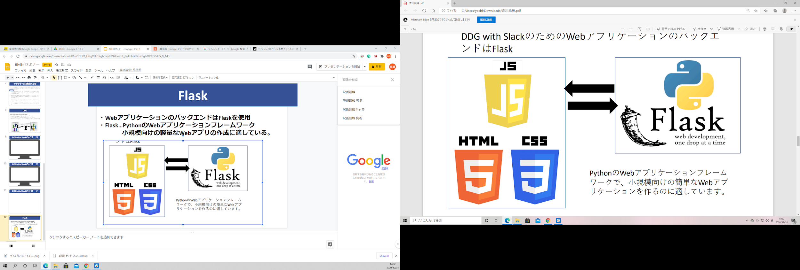
Flask
DERC
・WebアプリケーションのバックエンドはFlaskを使用
・Flask…PythonのWebアプリケーションフレームワーク
小規模向けの軽量なWebアプリの作成に適している。

Slide 12

Google Apps Script(GAS)
DERC
GAS...Google Apps Script
Googleが提供しているプログラミング環境。
JavaScript互換
さまざまなGoogle提供サービス（Google Apps）
と連携が可能。
Google SpreadsheetはFlaskで扱うより、GASで扱うほうが情報があり、簡単。

Slide 13


技術的な部分
DERC
議論のログ

Slide 14
具体的な仕様
DERC

